Slide 1


塔 线 巡 警
特高压输电线路人工智能巡检方案提供商
华北电力大学(保定)
师生共创组
Notes:
各位评委老师大家好，我是塔线巡警项目团队负责人。今天我想分享我们是如何利用AI技术解决电力行业中的问题的。

Slide 2
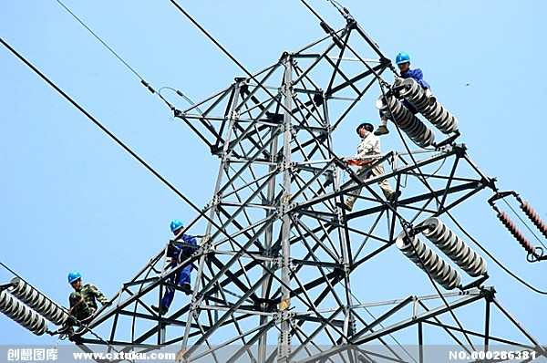
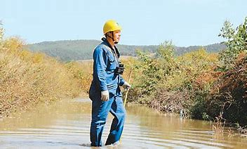
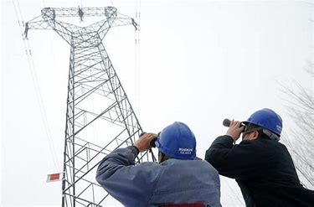
巡检行业痛点
任务重
环境险
效率低
长距离输电线路如特（超）高压线路增长迅速，巡线工作量大,人员缺口约42%
部分线路跨越山区等险峻地带，工作环境恶劣险峻，工人生命安全存在威胁
单靠人力徒步巡线耗时久、难度大，效率极低。
巡检工作仍有很大上升空间
Notes:
在目前输电线路巡检工作一方面临投入大效率低的局面，每年各省电网公司都投入千万元来购置无人机等巡检设备，但是这些无人机仅仅充当遥控飞机，需要大量的人工后期筛查工作来发现缺陷，不高效也不智能

Slide 3
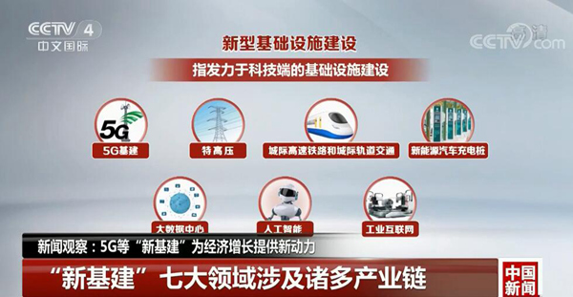
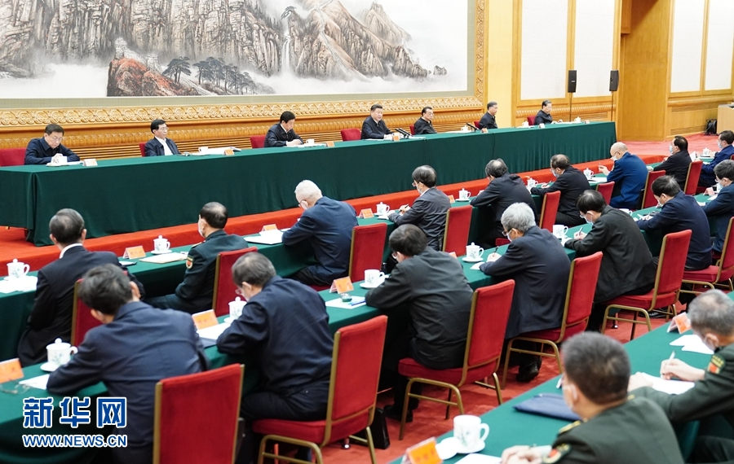
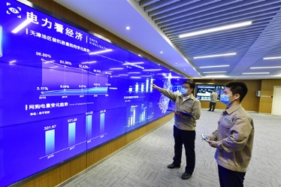
宏观趋势
特高压建设进入上升期，电网数字化建设起步
新基建重点项目
社会投资焦点
数字基建是关键
自2018年起国家多次强调加力新基建，特高压输电是新基建七大项目之一，建成、在建多条线路
激发市场活力带动设备制造企业恢复生产、走出疫情影响
国家电网公司聚焦大数据中心、工业互联网、5G、人工智能，投资约247亿元实施“数字新基建”
急需由现有无人机平台进行智能化升级
Notes:
而另一方面，电力行业意识到新基建与数字化带来的经济社会效益，所以现在急需对目前的无人机巡检方式做升级改造使其实现全流程的自动化与智能化

Slide 4

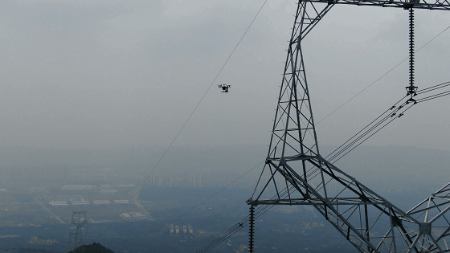
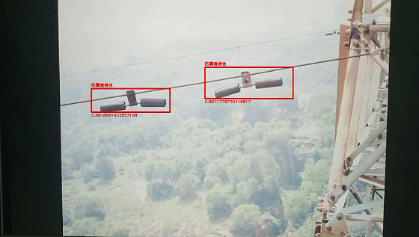
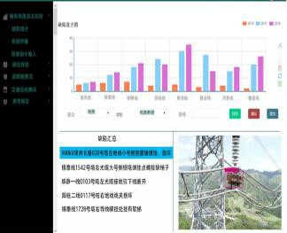
空白演示
方案介绍
人工智能巡检方案
缺陷人工智能识别解决方案
缺陷数据管理报表解决方案
自主巡检解决方案
+
+
单击输入您的封面副标题
Notes:
于是我们团队利用深度学习与边缘计算技术开发了特高压输电线路人工智能巡检解决方案

Slide 5
解决方案 方案架构
搭载
路径信息
路径规划软件
边缘计算设备
工业无人机
位置信息
控制
相机传感器
嵌入
RTK定位
视频流
用 户
路径控制
容纳
信 息 记 录 报 表
数 据 管 理 软 件
缺陷信息
人工智能缺陷识别算法
位置信息
车载无人机机库
飞行日志
硬件构成
软件构成
Notes:
用户通过路径规划软件选择巡检的线路范围，无人机自主巡飞，并在预设点位成像检测同时机载的边缘计算设备对获取的数据用缺陷识别算法运算分析标记故障点与故障名。
巡检结束之后，数据管理软件利用巡检信息进一步生成可视化更高的巡检报表。

Slide 6
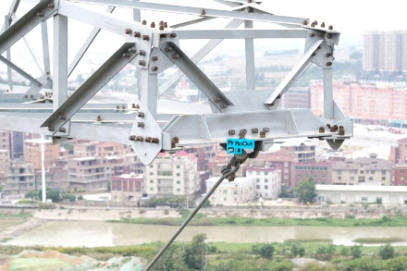
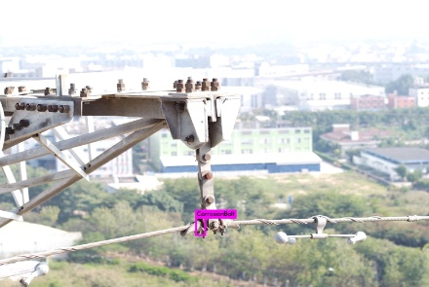
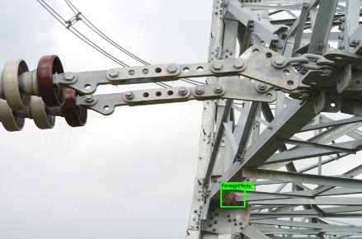
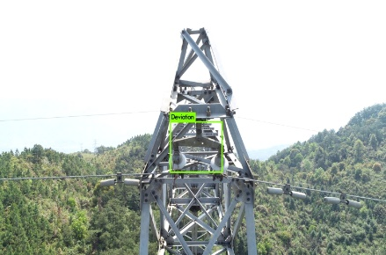
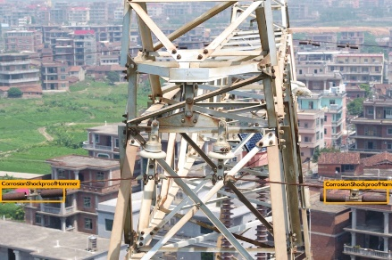
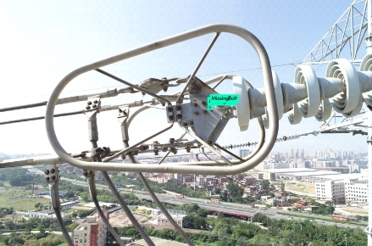
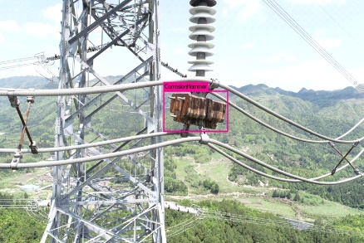
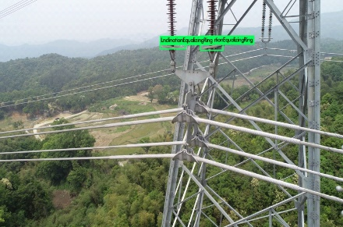
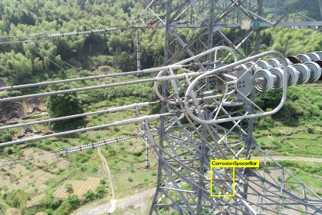
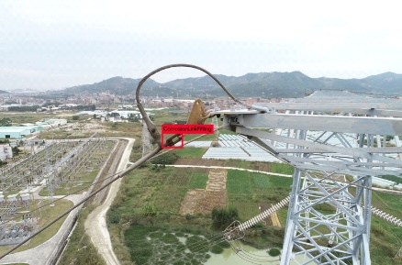
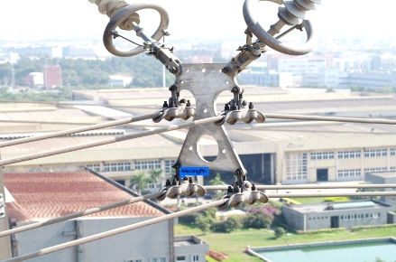
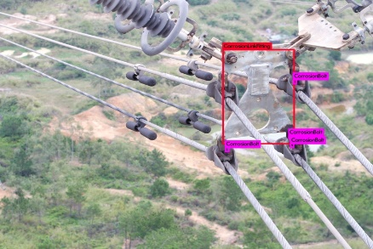
人工智能缺陷识别算法
1.销钉退出
2.螺栓锈蚀
3.鸟巢异物
4.连接金具偏移
5.防震锤锈蚀
6.螺栓缺失
7.重锤锈蚀
8.均压环歪斜
9.间隔棒锈蚀
10.连接金具锈蚀
11.螺栓缺失
12.多类型缺陷
Notes:
我们团队最终能够检出常见的14种缺陷。

Slide 7
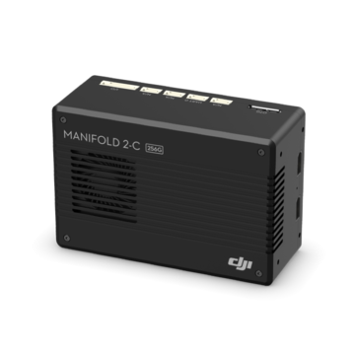
人工智能缺陷识别算法
深度学习技术识别缺陷
应用yolov3-tiny算法，用行业数据集多次优化，得到线路缺陷识别模型。
可识别14种缺陷
销钉退出
螺栓锈蚀
鸟巢异物
连接金具偏移
防震锤锈蚀
螺栓缺失
重锤锈蚀
均压环歪斜
间隔棒锈蚀
连接金具锈蚀
螺栓缺失
多类型缺陷
R: 46
G: 34
B: 50
R: 84
G: 62
B: 96
R: 119
G: 66
B: 83
R: 229
G: 114
B: 58
R: 15
G: 73
B: 127
R: 29
G: 166
B: 185
Notes:
我们团队最终能够检出常见的14种缺陷。（本地）。本地智能、恶劣工况下、

Slide 8
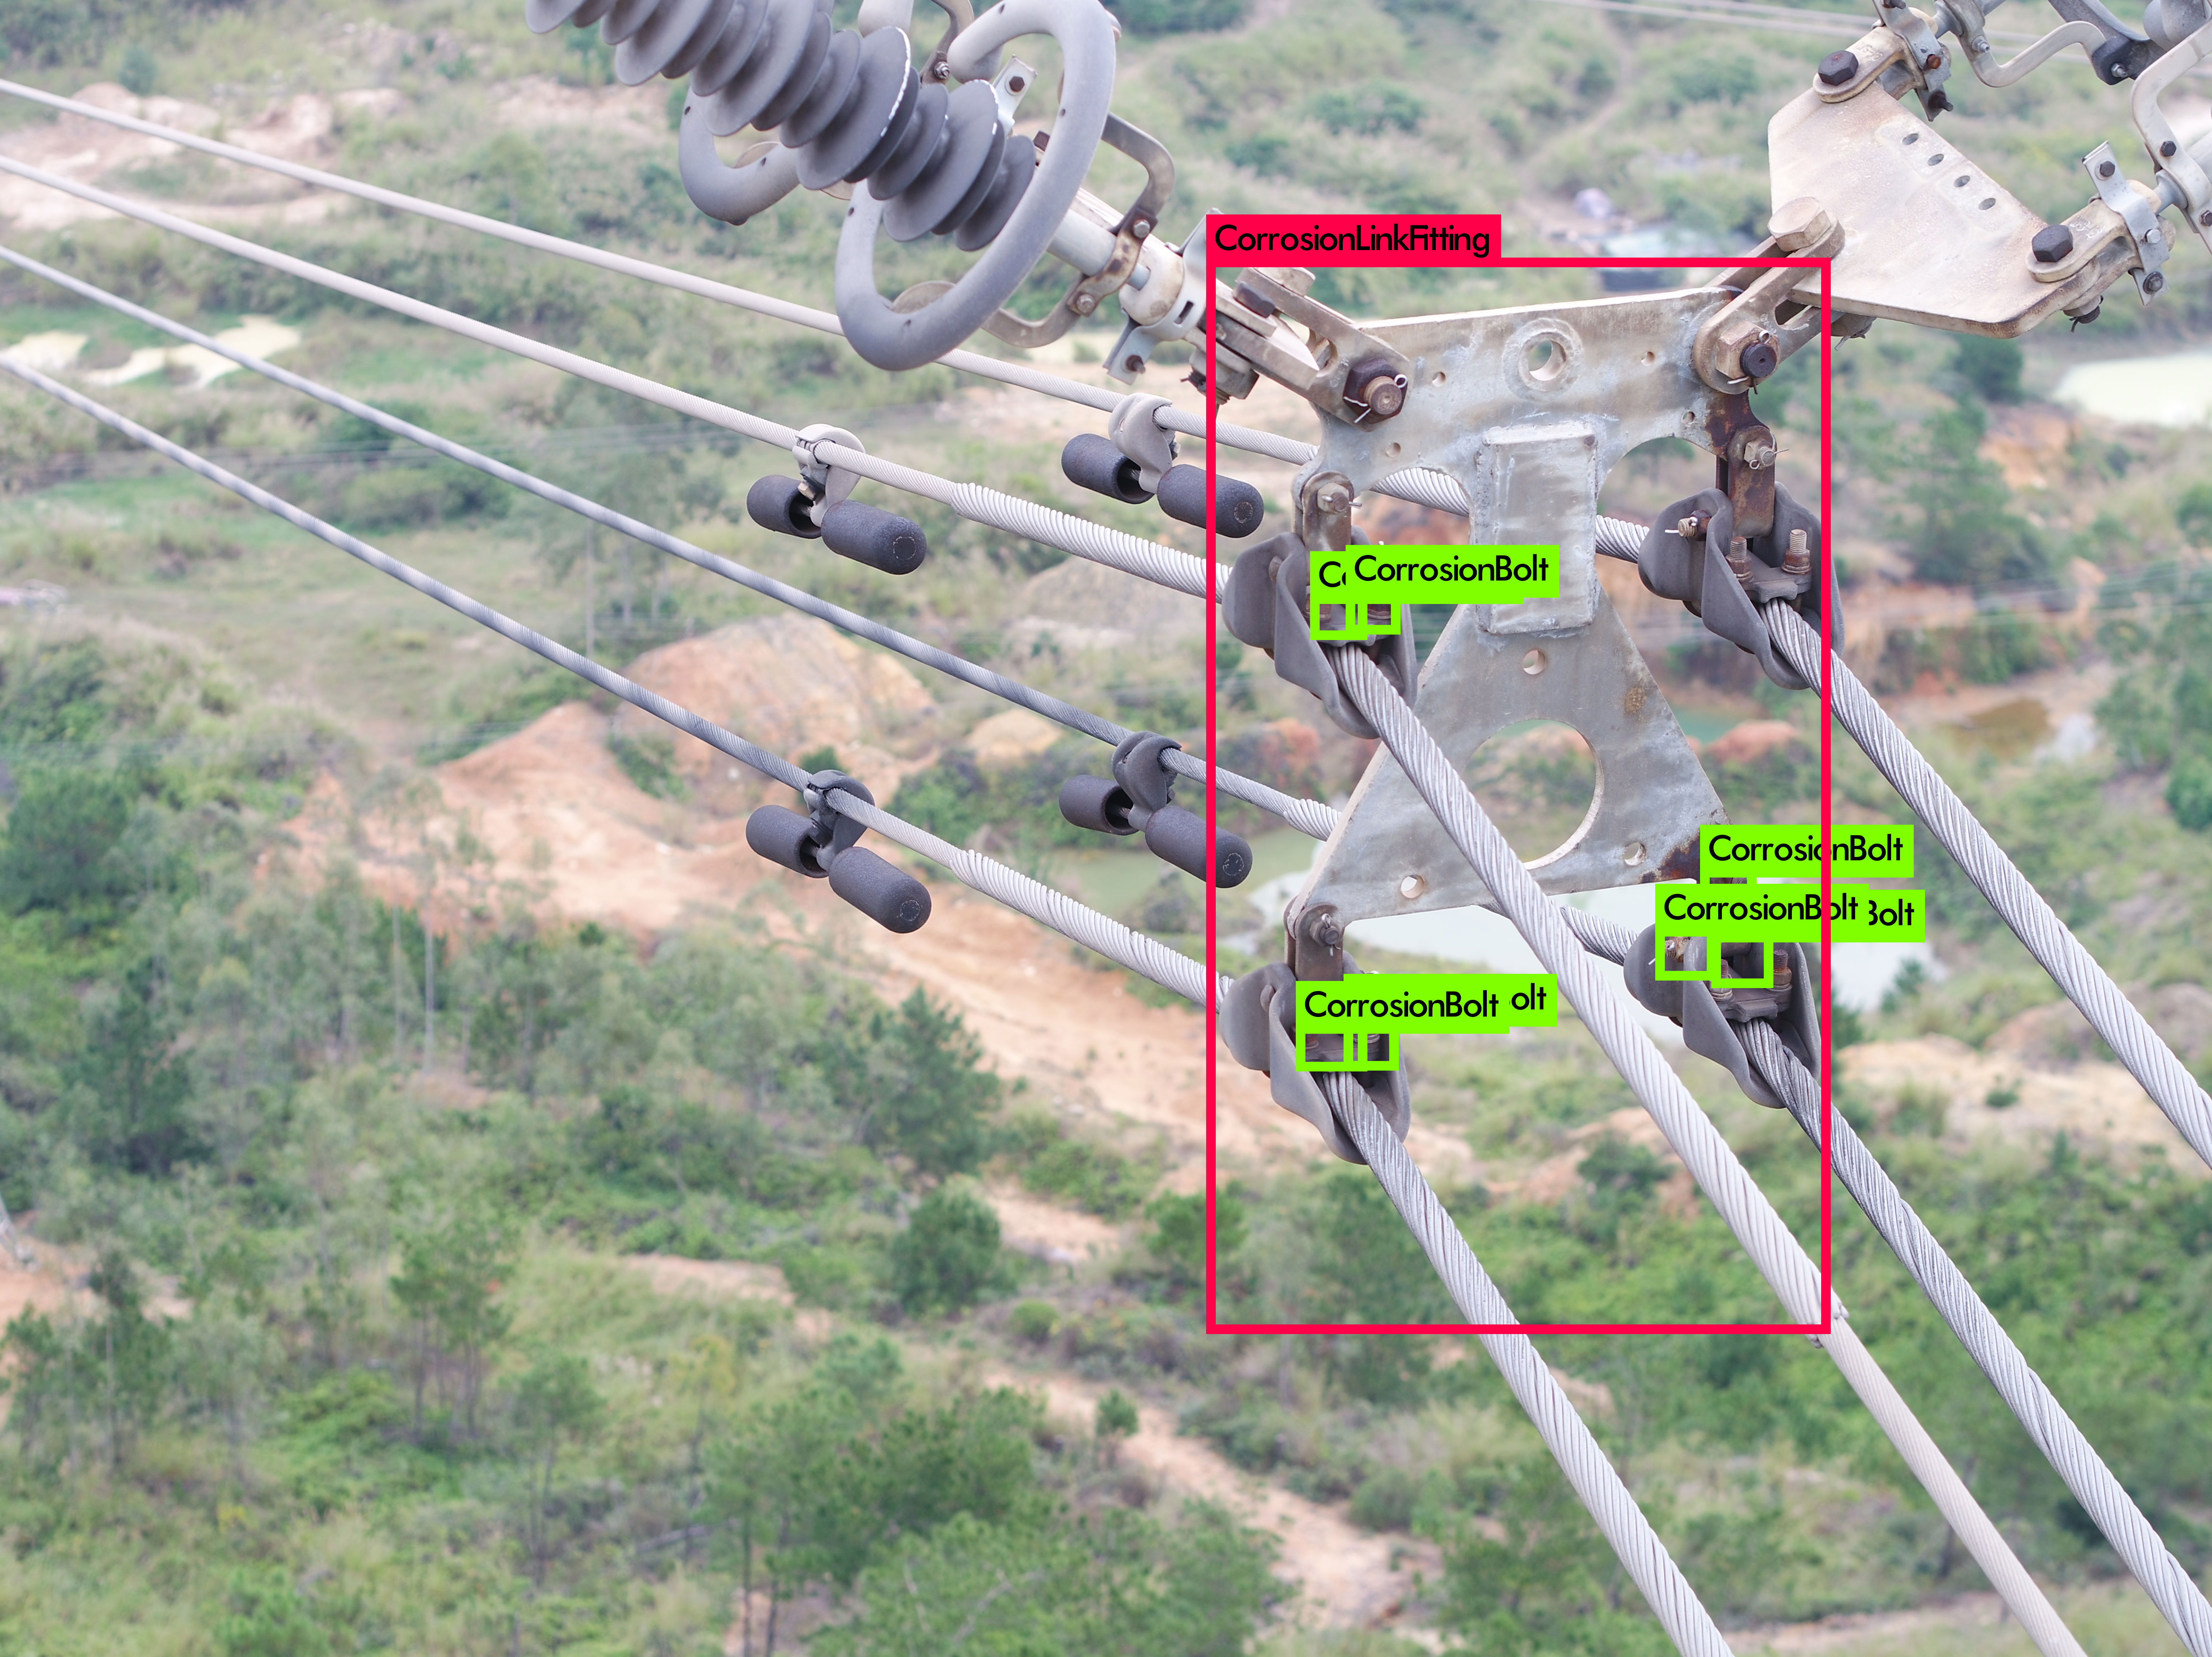
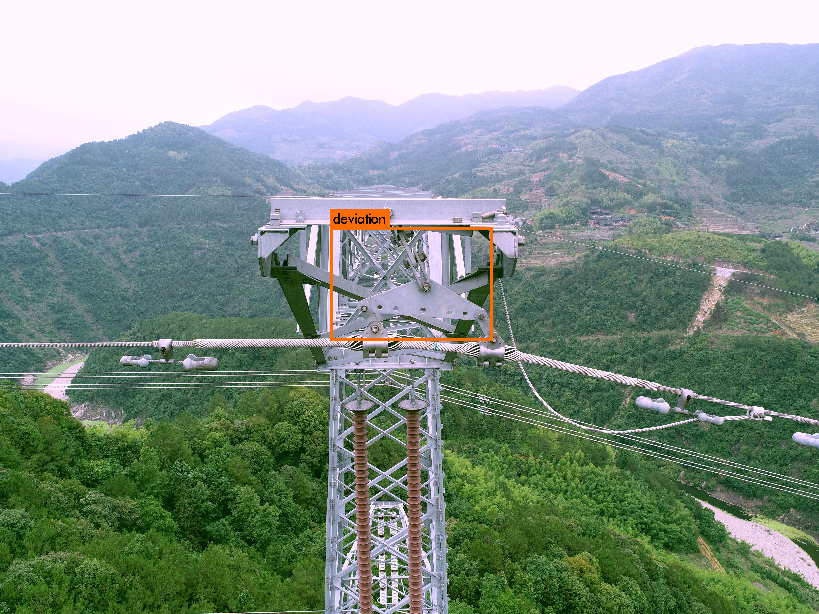
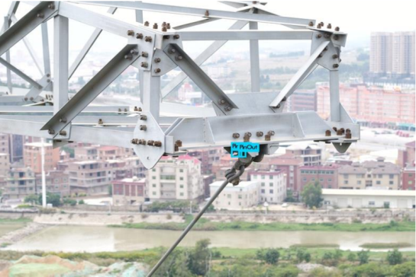
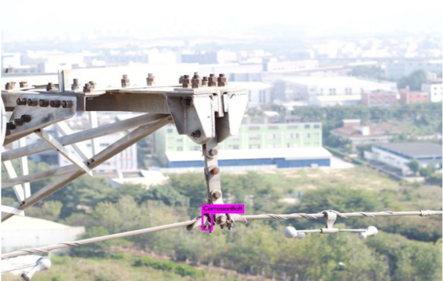
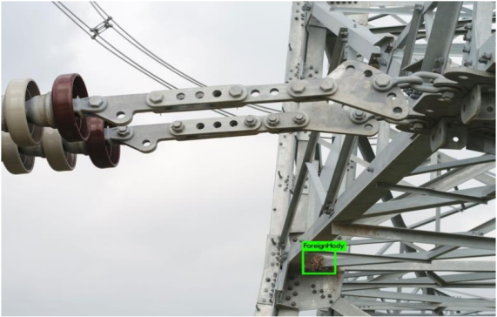
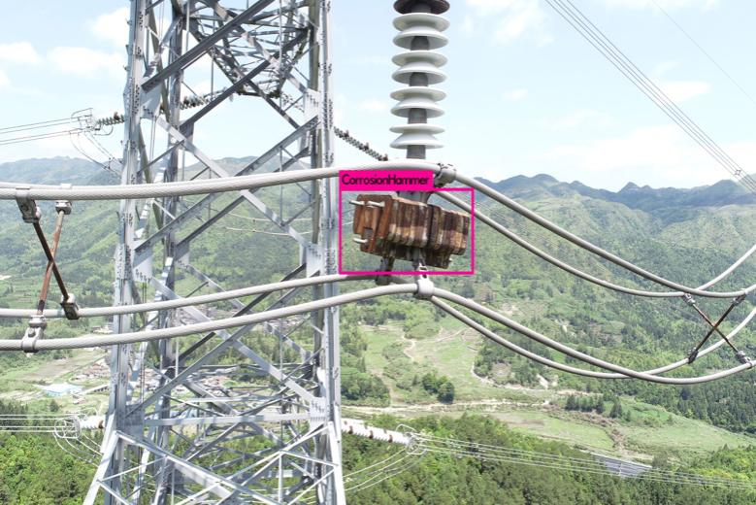
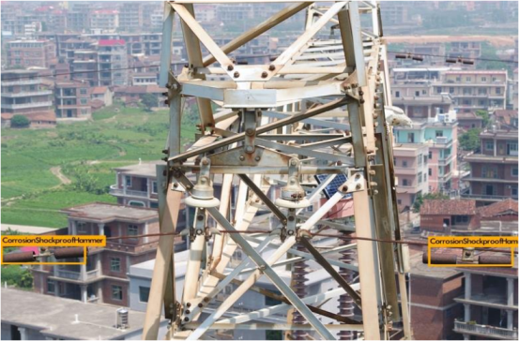
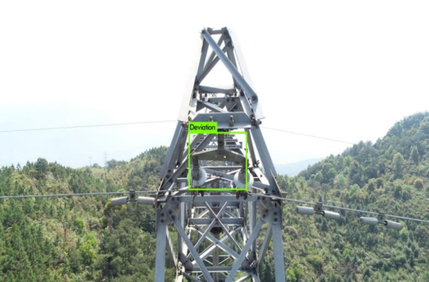
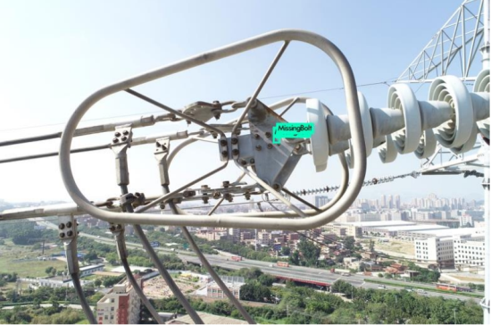
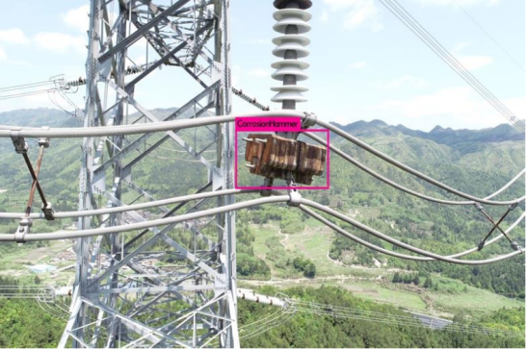
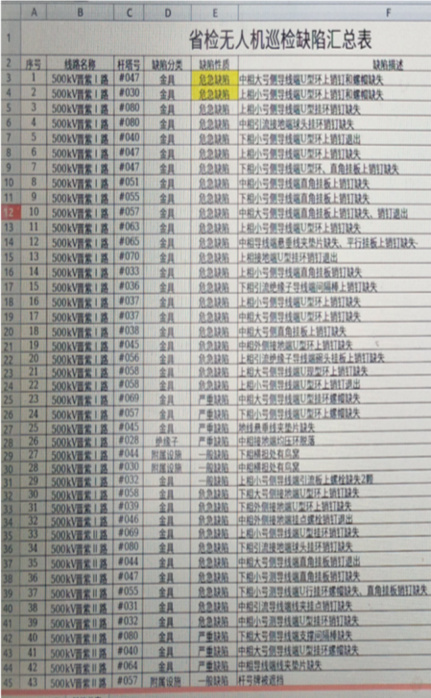


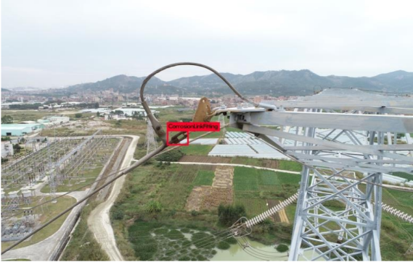
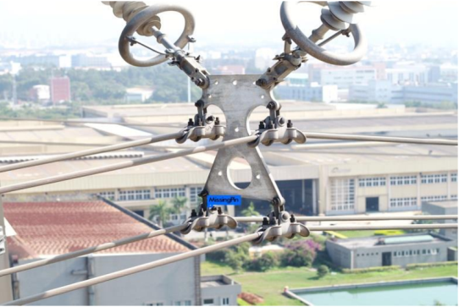
先进技术
深度学习技术识别缺陷
应用yolov3-tiny算法，用行业数据集多次优化，得到线路缺陷识别模型。
可识别14种缺陷
边缘计算设备嵌入式开发
妙算2--无人机的智能大脑
进行嵌入式开发，实现视频流缺陷识别
根据相机传入视频识别出缺陷种类自动寻找缺陷位置
无需传输用时，避免信号质量得影响
R: 46
G: 34
B: 50
R: 84
G: 62
B: 96
R: 119
G: 66
B: 83
R: 229
G: 114
B: 58
R: 15
G: 73
B: 127
R: 29
G: 166
B: 185
Notes:
我们团队最终能够检出常见的14种缺陷。我们使用边缘计算技术，可以做到低功耗的实时检测，最大的优势是不需要网络信号，这样更适应在野外工作的条件。

Slide 9
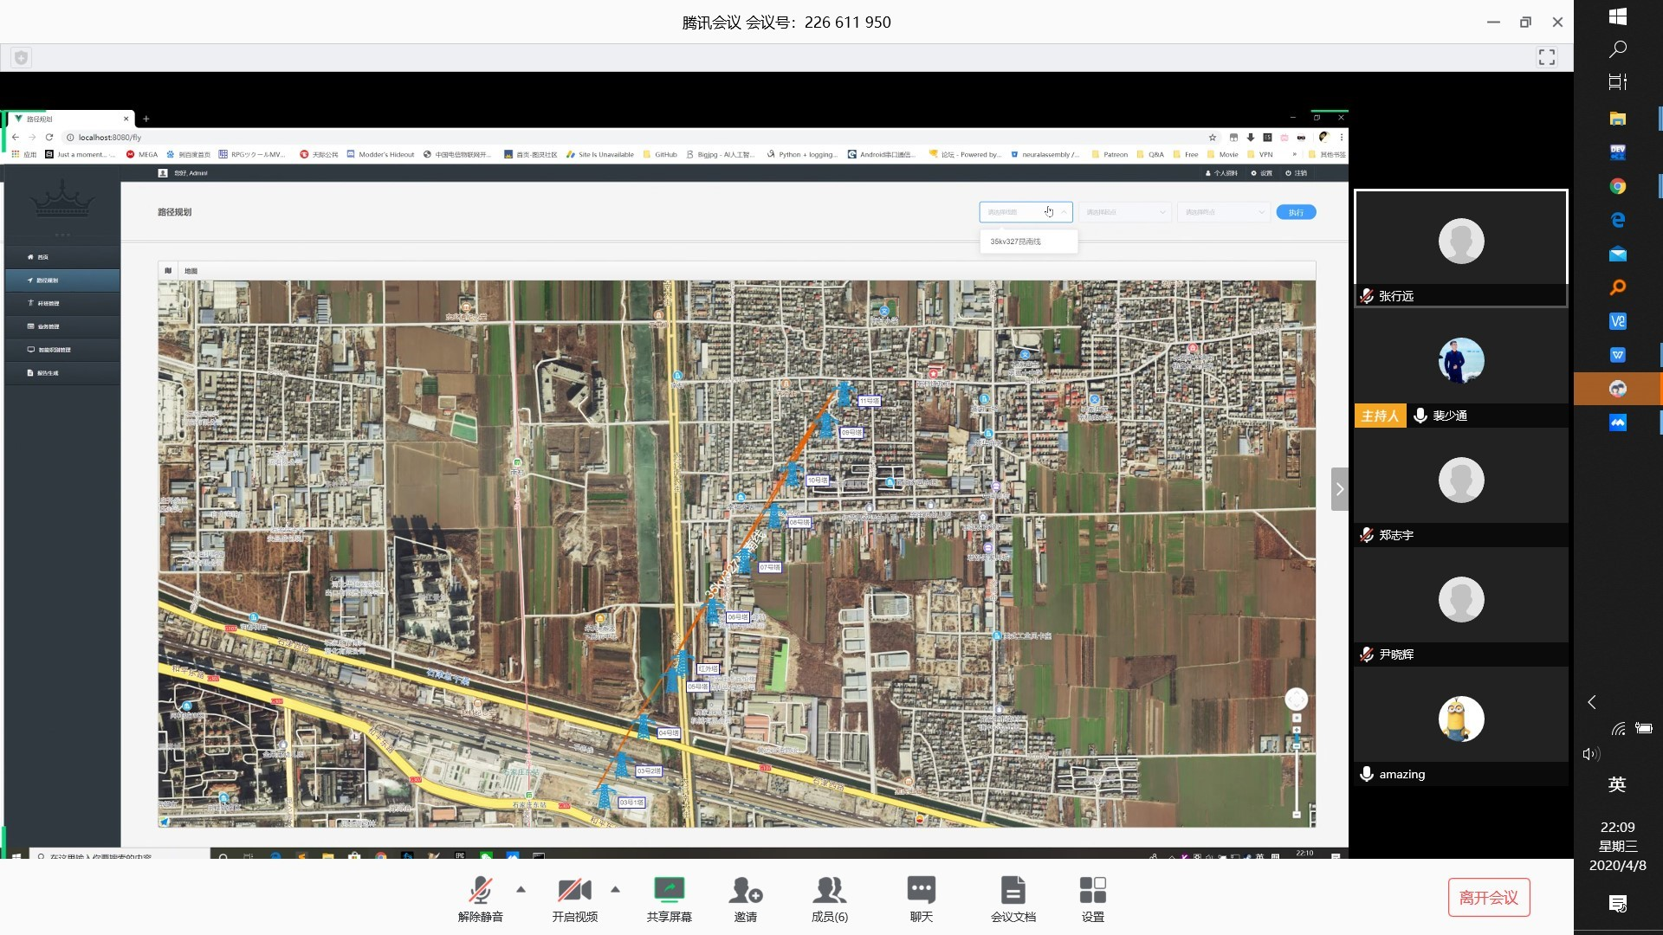
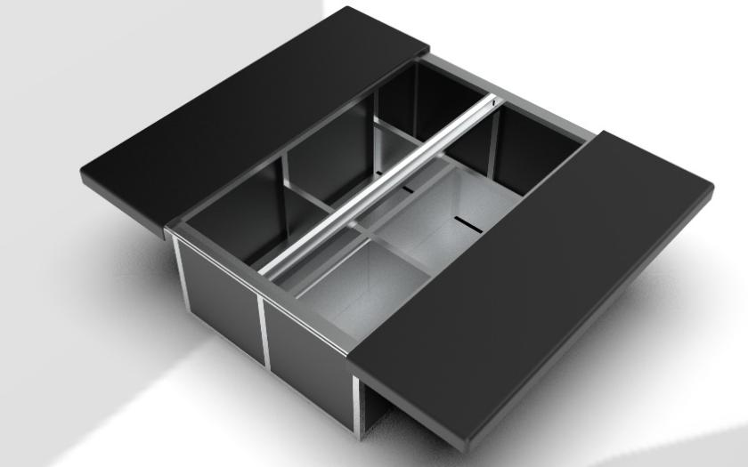
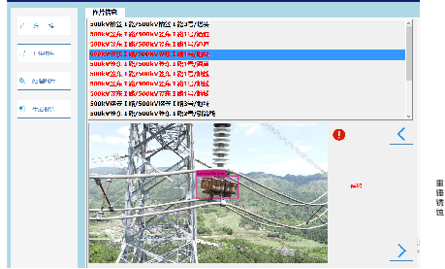
流程化体验
路径规划软件
车载无人机库
用户界面反馈缺陷
用户通过软件选择本次巡检路径
无人机收到指令后。按照指定路径巡检线路
打通方案内部联系
用软件界面展现巡检结果
量身适配电力皮卡车，车到即用
自动更换电池解决续航问题扩大作业半径
多项技术保证用户降维操作、便捷工作
Notes:
搭配我们开发的路径规划软件、车载的无人机库与数据管理软件。给客户带来了降维式操作体验，让客户以最低的学习成本使用上最先进的技术。

Slide 10
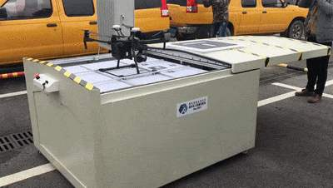
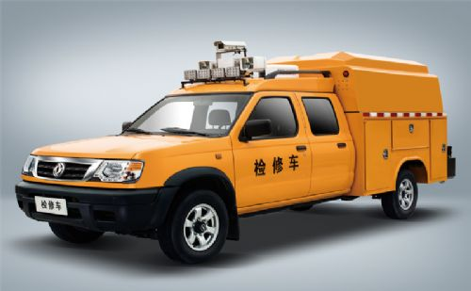
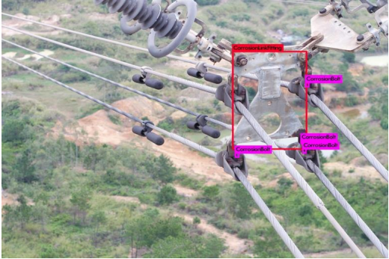
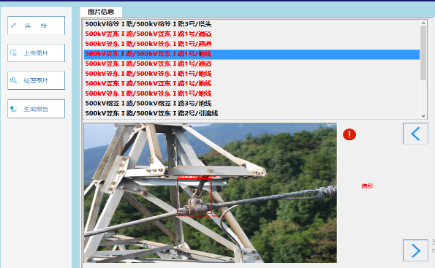
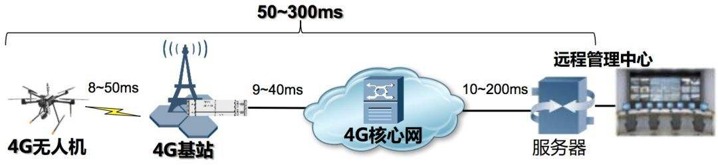
竞品分析
VS
现有智能巡检产品
我团队智能巡检方案产品
车载无人机库随到随用，成本低，易维护
固定机库需长期部署在巡检现场，易损坏，成本高
仅缺陷图片做为反馈结果，效率低，用户体验差
利用深度学习算法自动分类并命名，生成缺陷报表，流程简洁
搭载妙算2实现边缘计算，无需网络信号，不惧网络进攻做到高实时，低能耗
采用云计算方式支持人工智能计算，完全依赖网络信号
Notes:
无论是我们的车载机库、数据管理软件还是边缘计算的方式都优于市场上的竞争对手

Slide 11
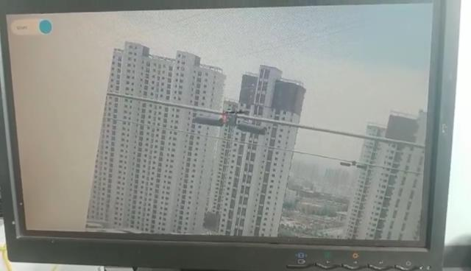
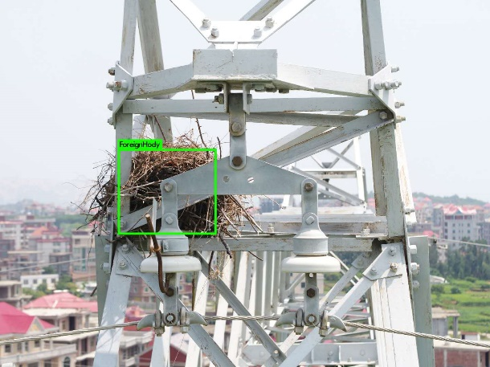
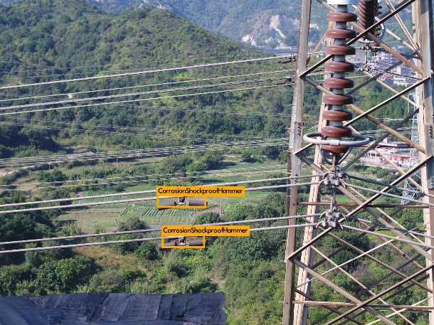
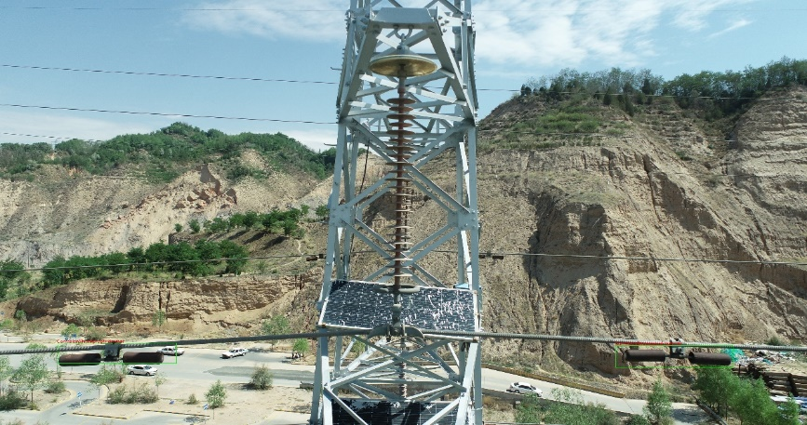
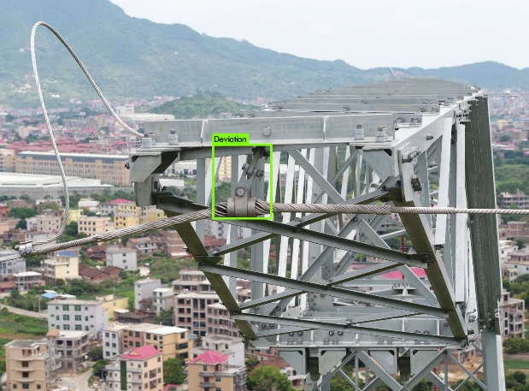
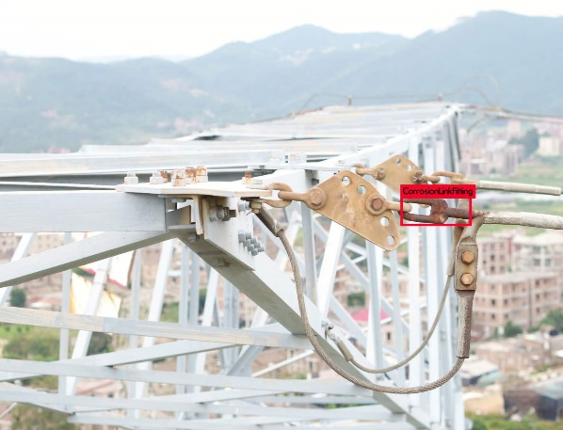
现场落地
塔销钉锈蚀缺陷
鸟巢异物
防震锤锈蚀
塔本体防震锤生锈缺陷
连接金具歪斜
连接金具锈蚀
甘肃电科院
福建检修公司
河北南网检修公司
Notes:
目前我们的算法服务通过横向课题进行了一些落地验证,得到了不错的反映

Slide 12
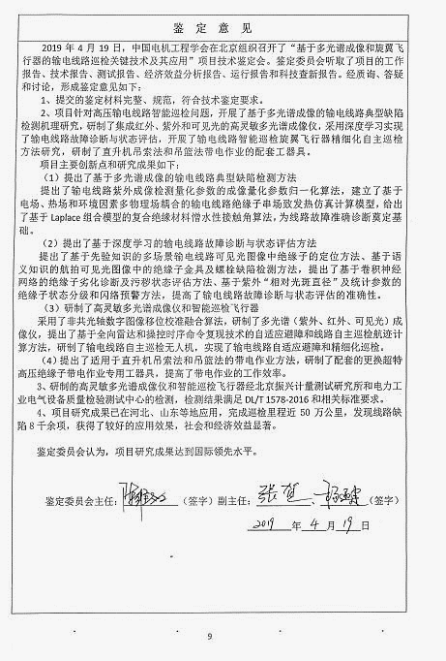





技术成果
关键技术获得2019年河北省科技进步一等奖
陈维江院士主持的专家鉴定委员会认定本项目中
无人机自主巡检及人工智能评估诊断技术认定为国际领先水平
Notes:
并且在团队的不断努力下，这项方案的关键技术在去年荣获河北省科技进步一等奖，并且得到了陈维江院士等专家的肯定

Slide 13
产品矩阵与定价策略
01
02
03
卖解决方案
卖巡检服务
卖接口使用
不购买整体解决方案前提下，为电网公司提供的巡检服务，公司人员到现场用本方案巡检，交付客户巡检报告
根据客户需求按次收费，根据每次巡检里程设定阶梯价格，分为<30、30-60、60-120(km)三档
开放系统API接口，允许电网公司或巡检领域友商接入我公司软件算法服务内容
按服务的核心程度与使用时间收费，可提供包年包月计费
通过直接或者分销商代理渠道销售整套解决方案
根据订单中巡检里程长度设定阶梯性套餐，套餐内包含软件与推荐架数的无人机及机库，增加数目按价格表需另付费
基于解决方案，提供多种产品形式，面向不同客户需求
Notes:
为了增加获利点，我们形成了三种产品形式的产品矩阵。
第一种直接销售整体解决方案，并且根据工程量大小为客户提供不同的套餐。第二种，我们利用设备为客户提供巡检服务直接交付巡检报告，最后我们会开放系统的软件、算法接口给客户使用。

Slide 14

商业模式
资金
自主设计方案
定制软件
产品
巡检服务
无人机提供商
接口服务
赢利点
传感器提供商
塔线巡警
电网公司
外包机械加工商
巡检领域友商
Notes:
在运营中我们从上游厂商购买无人机等设备后经过设计方案与软件定制将整体方案售卖给电网公司，同时我们对不购买整体方案的电网公司提供巡检服务，对巡检领域的友商开放系统软件算法的接口向他们收取一定的费用

Slide 15
市场预估
河北省输电线路长度：100,769km
若占据10%市场
利润约403万元
全国线路长度：1,892,477千米
每占领10%市场
盈利增加共7569万元
河北、全国输电线路回路长度*（2007-2018）
*数据来源：中国电力企业联合会
Notes:
国网无人机十四五规划要求无人机巡检覆盖率为0.5架/百公里。如果占据河北省内10%市场我们将每年获利201万元，每占领全国市场的5%我们将收入1.5亿元。

Slide 16






分段市场渗透
与市场上电力科技企业合作开发销售产品，提高市场影响力与市场熟悉度
南瑞集团
深圳康拓普
接口运行截图
进度：已经通过部分测试，余下部分正在进行
Notes:
为了占据市场，目前我们选择与其他电力科技企业合作，以开放接口获利。目前已经进行了一部分的技术验证。

Slide 17





分段市场渗透
面向地市电网公司，对接现有设备，提供巡检服务、出售智能识别设备
客户：
邢台供电公司
保定供电公司
进度：已经开发出样机，将分阶段进行现场实测
Notes:
下一步我们将面向地市级电网公司，利用我们的设备提供巡检服务，目前开发出测试产品试运行
（图）

Slide 18


分段市场渗透
深入省级电网公司，洽谈落地整体的解决方案
±800千伏昭沂线（河北段）
张北至雄安1000千伏特高压线路
山东-河北1000千伏特高压交流环网
锡盟-山东线路（河北段）
蒙西-天津南交流工程
北京西（雄安）-石家庄交流工程
蒙西-晋中高压线路
目标客户：
河北省电力公司
Notes:
到后期直接整体落地到特定线路，实现做精做强，与其他竞争对手形成“百花齐放”的局面
。

Slide 19


团队成员
电气工程专业博士
华北电力大学电力工程系教师
曾获得河北省科技进步一等奖
获得省部级以上科技竞赛奖励29项，累积申请技术成果相关专利20余项，发表学术论文14篇，承担及参与纵向横向科研项目10余项
个人创办有公司一家
合作教师
裴少通
华北电力大学电气工程专业学生,校三好学生
参与3项人工智能行业落地项目，中国机器人大赛二等奖
熟悉CV、AI领域技术
产品意识与技术并重，校创新创业实验班学生
项目负责人
张行远
Notes:
在合作教师裴少通博士参与下

Slide 20






团队成员
马子儒 技术总监
电气工程硕士，曾在国家电网中国电力科学研究院、国家电网泰州供电公司输电智能运检中心、南方电网中山供电公司实践，负责算法研究。
常得旺 财务总监
工商管理本科，创行社团成员 ，参与多项创新创业类大赛，有一定社会实践经验，负责项目财务管理。
刘珂 产品经理
电力曾获思源社会奖学金、多项创新创业类大赛奖项、2019-2020创新创业先进个人，负责项目运营、产品品控与设计。
王丹阳 市场总监
电气工程专业，多次跟随学校老师参与电力相关项目，对于电力企业有一定认识，在市场方面为团队打开销路，负责团队营销规划商业模式。
尹晓辉 技术副总监
计算机专业优秀学生，参与多项创新创业类大赛，社会实践丰富，成绩优异，负责自动导航巡检研究、技术。
郑志宇 技术副总监
完成国家级大学生创新创业项目1项，多次参加创业大赛，负责搭建软件平台与API接口服务器维护
Notes:
我们多专业的学生团队密切合作

Slide 21









项目依托
华北电力大学
河北省输变电安全防御重点实验室
Notes:
并且依托河北省重点实验室不断进行技术与市场实践

Slide 22

融资计划
收入公式：
总收入=
打包出售解决方案 收入(70%)
+ 提供巡检服务 收入(20%)
+ 开放API接口收费 收入(10%)*
融资：
- 公司出让 股权
- 融资金额
- 投资净现值325.6万元，回收期2.07年
退出计划：
- 后期由管理层回购（5年）
12%
150万
Notes:
我们意向融资150万元并出让12%股权投资净现值约为325万元，将在5年后由管理层回购

Slide 23
市场规划
时间 | 产品进展 | 业务进展 | 市场计划
第一年 | 打造路径规划软件2.0版，支持路径自由编辑 打造识别算法2.0版，降低漏检率5% | 招聘兼职、专职人员。形成专门巡检服务团队 | 向国家电网进行投标，争取市场平台；在保定市试点3条输电线路赢得用户口碑
第二年 | 打造识别算法3.0版，争取识别20种缺陷，FPS值提升到15以上 | 招聘人员，将方案部署步骤固定化，提高部署速度与标准性 | 在保定市下辖1个县级供电公司使用智能巡检方案
第三年 | 升级识别算法，尝试新兴识别算法；融合双目相机、红外相机等多传感器，实现综合检测 | 强化人员，升级与合作伙伴，特别是上游公司合作关系 | 向河北省电网6家地市公司推广产品，争取占领10000Km有效巡检线路。
Notes:
未来3年我们要广纳人才将识别算法升级两次，识别20种缺陷并增强其他性能指标同时在有计划的进行投标与保定市河北省内市场推广占领10%市场

Slide 24






Slide 25



Notes:
如今人工智能领域的算法与算力过剩痛点在于缺少同时有工业与AI背景知识的人才，而我们致力于用前沿技术为传统行业赋能，塔线巡警——致力于打造最高效的输电线路巡检方案

Slide 26
塔线巡警
打造最高效的输电线路巡检解决方案
Notes:
如今人工智能领域的算法与算力过剩痛点在于缺少同时有工业与AI背景知识的人才，而我们致力于用前沿技术为传统行业赋能，塔线巡警——致力于打造最高效的输电线路巡检方案

